Slide 1


Slide 2


Slide 3


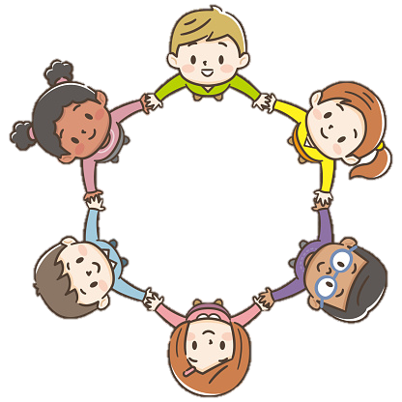



1. Nắm tay đứng theo vòng tròn lớn.
2. Tưởng tượng mình có 2 vật, kể cả những thứ kì lạ nhất trên đời.
3. Giơ rồi xòe tay sang hai bên, lấy món đồ bên tay phải của mình trao cho bạn đứng bên phải của mình.
Notes:
- GV tổ chức trò chơi “Bạn cần tôi có” để khởi động bài học.
+ GV mời HS đứng thành vòng tròn theo nhóm lớn.
+ GV đề nghị HS tưởng tượng mình cầm trên tay hai vật gì đó, hai con vật...
+GV hỏi nhanh để HS có thể nói ra đồ vật tưởng tượng mà mình có ( GV gợi ý để HS trả lời không bị trùng lặp nhau)
+ GV mời HS trả lời
- GV giới thiệu cách chơi xong thì bấm vào nhạc

Slide 4







Slide 5


Slide 6
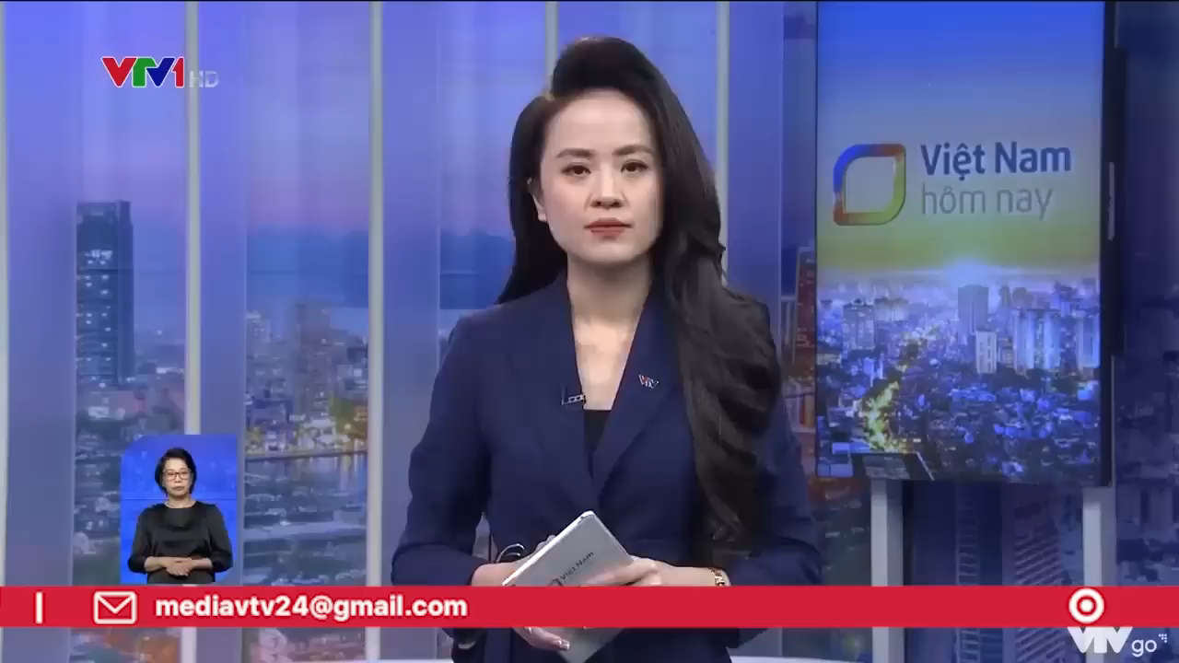
Tìm hiểu thông tin về những vùng có thiên tai,
dịch bệnh mới xảy ra.
1

Slide 7
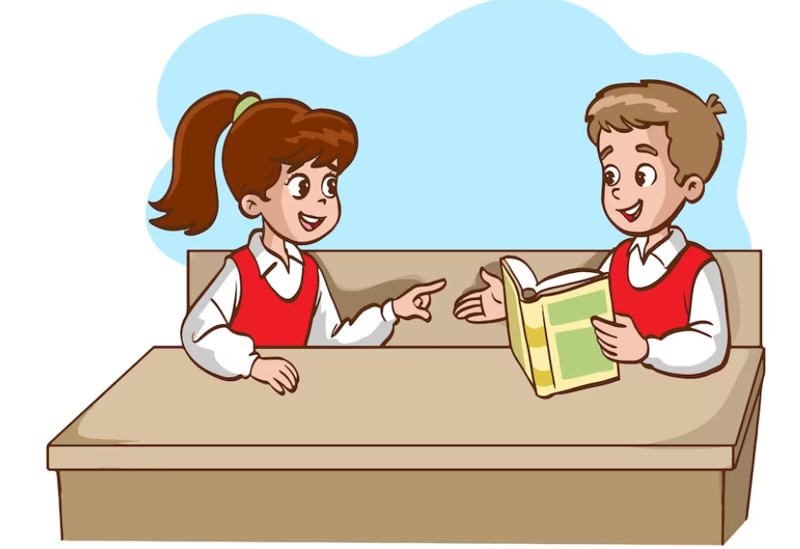
Thảo luận về sự thiếu thốn trong cuộc sống, sinh hoạt của các bạn trong vùng thiên tai, dịch bệnh.

Slide 8
Sự thiếu thốn trong cuộc sống, sinh hoạt của các bạn trong vùng thiên tai, dịch bệnh
Không có đủ nước sạch để dùng.
Bị mất nhà cửa, quần áo, đồ dùng.
Các bạn nghèo không đủ tiền mua sách vở, quần áo đi học.
Người già ốm đau không có người thân giúp đỡ.
……….
Notes:
KL: Chúng ta nên chia sẻ cùng những người dân, các bạn nhỏ vùng thiên tai, dịch bệnh những khó khăn mà học đang gánh chịu .( Lưu ý: Những chia sẻ không chỉ là vật chất mà còn là tinh thần bởi ta còn có thể đem đến cho họ những niềm vui, an ủi để học không mất hi vọng)

Slide 9


Slide 10
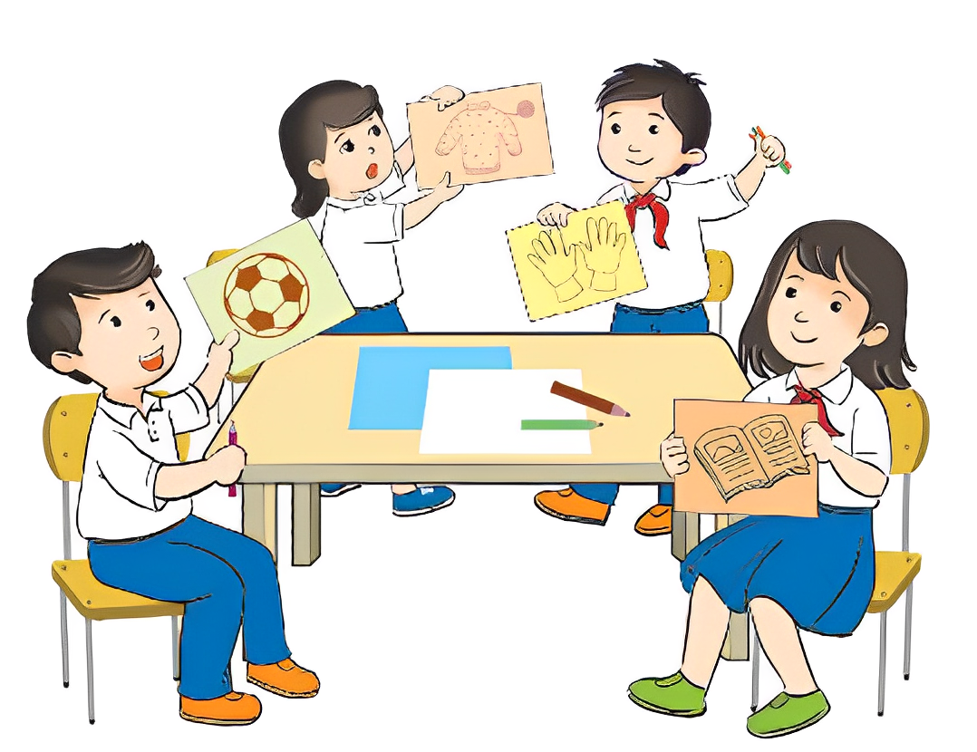
Thảo luận về việc chuẩn bị món quà gửi tặng các bạn vùng thiên tai, dịch bệnh
2
Notes:
-GV mời các nhóm liệt kê những việc mình có thể làm.
- GV mời các nhóm lên trình bày những thứ có thể mang tới để cho, tặng bạn .
( GV lưu ý Học sinh : Ngoài các món quà có thể cho tặng thì cách cho tặng cũng rất quan trọng. Chúng ta hãy cùng nhau đóng gói và có hình thức trao tặng sao cho phù hợp nhất)

Slide 11

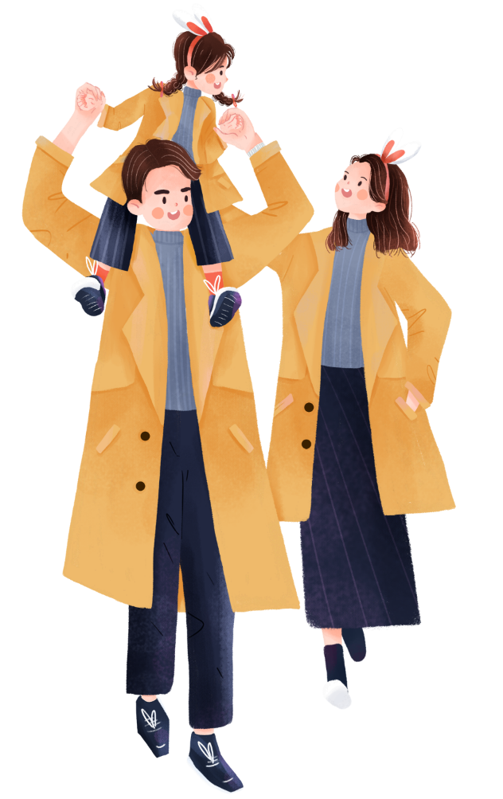

Cùng người thân soạn đồ để gửi tặng các bạn vùng thiên tai, dịch bệnh.
Làm sạch món đồ để tặng, cho.
Chuẩn bị vật dụng để đóng gói.

Slide 12


Slide 13



Slide 14

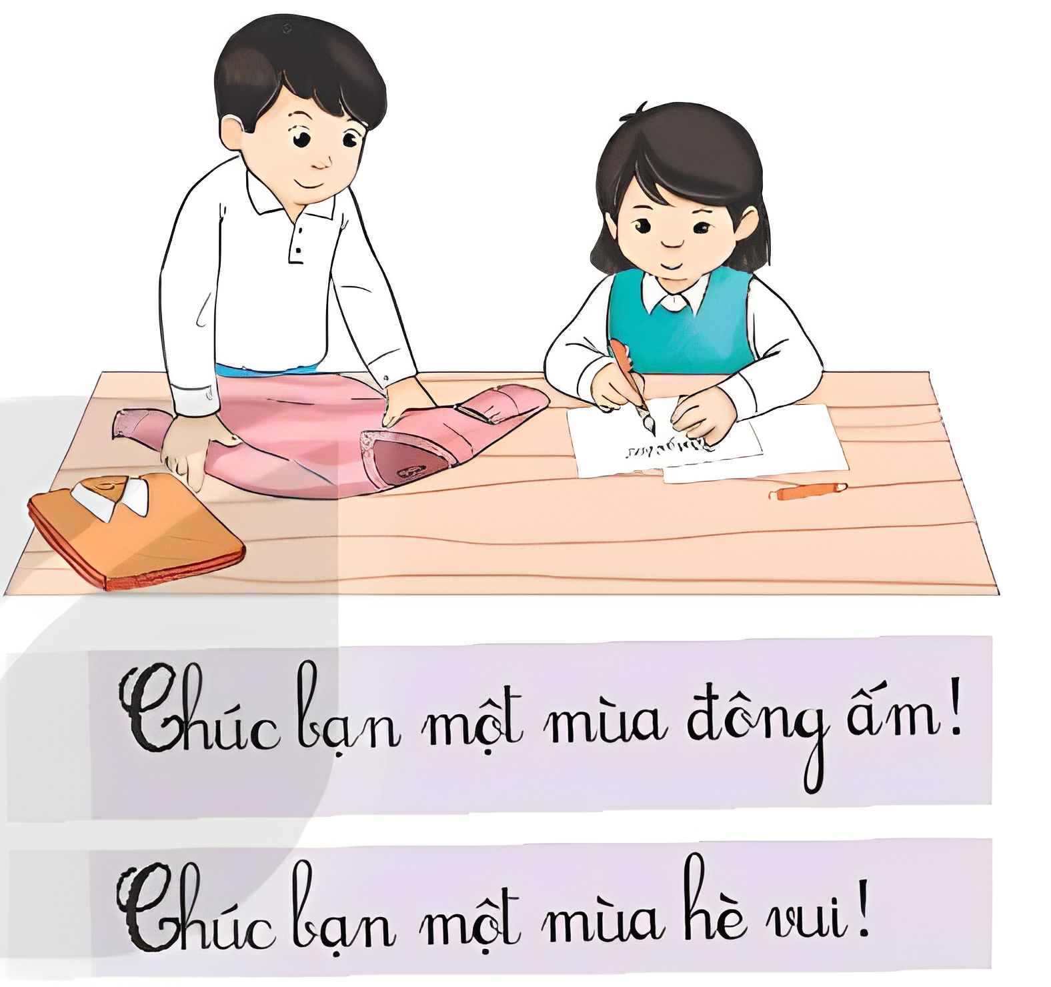
Phân loại và đóng gói sách vở, đồ chơi, quần áo theo mùa.
Viết lời nhắn thân thương gửi tới bạn sẽ nhận quà.

Slide 15

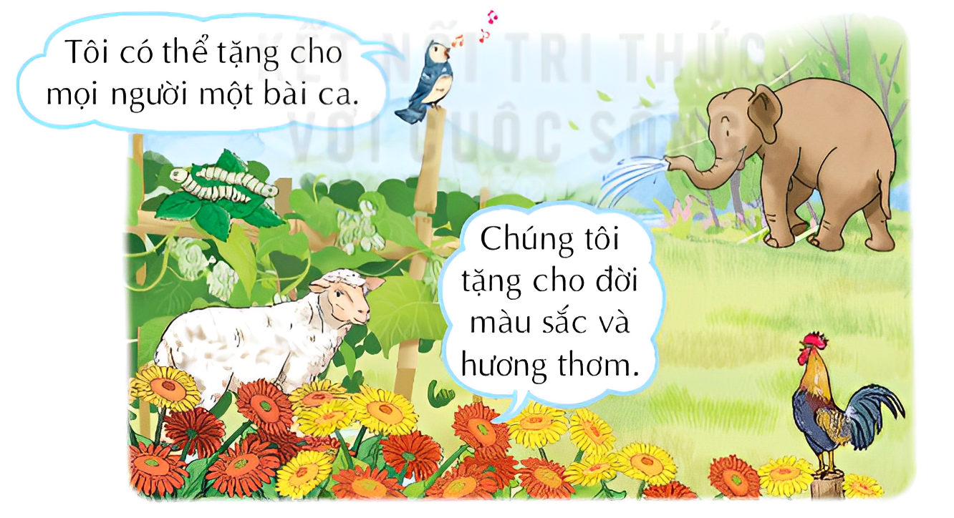
Notes:
GV mời học sinh sắm vai những bông hoa và các con vật như voi, sơn ca, cừu, gà trống....
+ Chúng tôi tặng cho đời màu sắc và hương thơm. Đố các bạn biết chúng tôi là ai?
+Tôi sẽ giúp các bạn mang đồ nặng. Tôi sẽ giúp phun nước tưới cây.Tôi tặng các bạn sức mạnh của tôi. Tôi đố các bạn biết tôi là ai?
+ Tôi có thể tặng bạn những bài ca. Bạn đoán xem tôi là ai?
+ Tôi có thể tặng các bạn lông của tôi làm áo len . Đố các bạn biết tôi là ai?
+Tôi sẽ báo hiệu giúp các bạn thức giấc để đón bình minh. Tôi tặng các bạn bài ca gọi Mặt trời của tôi.

Slide 16


Slide 17

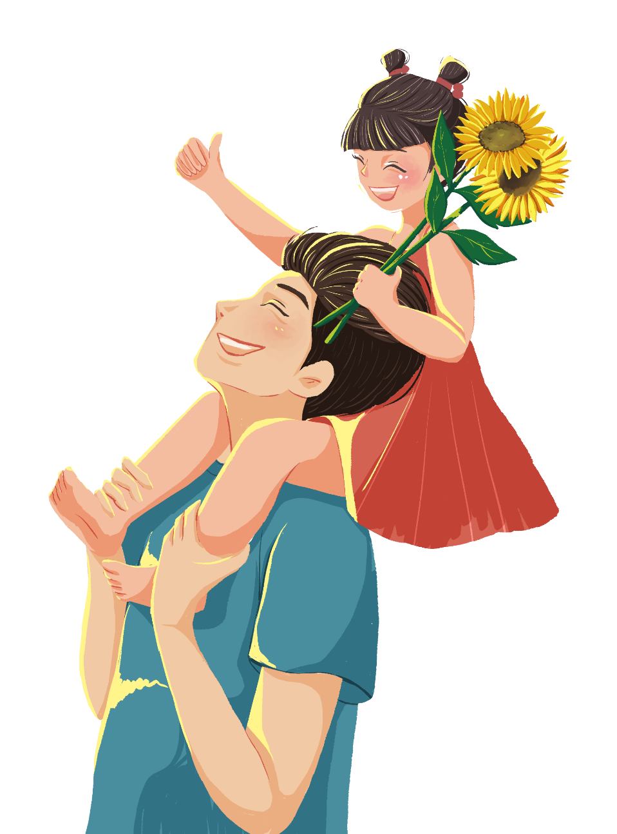
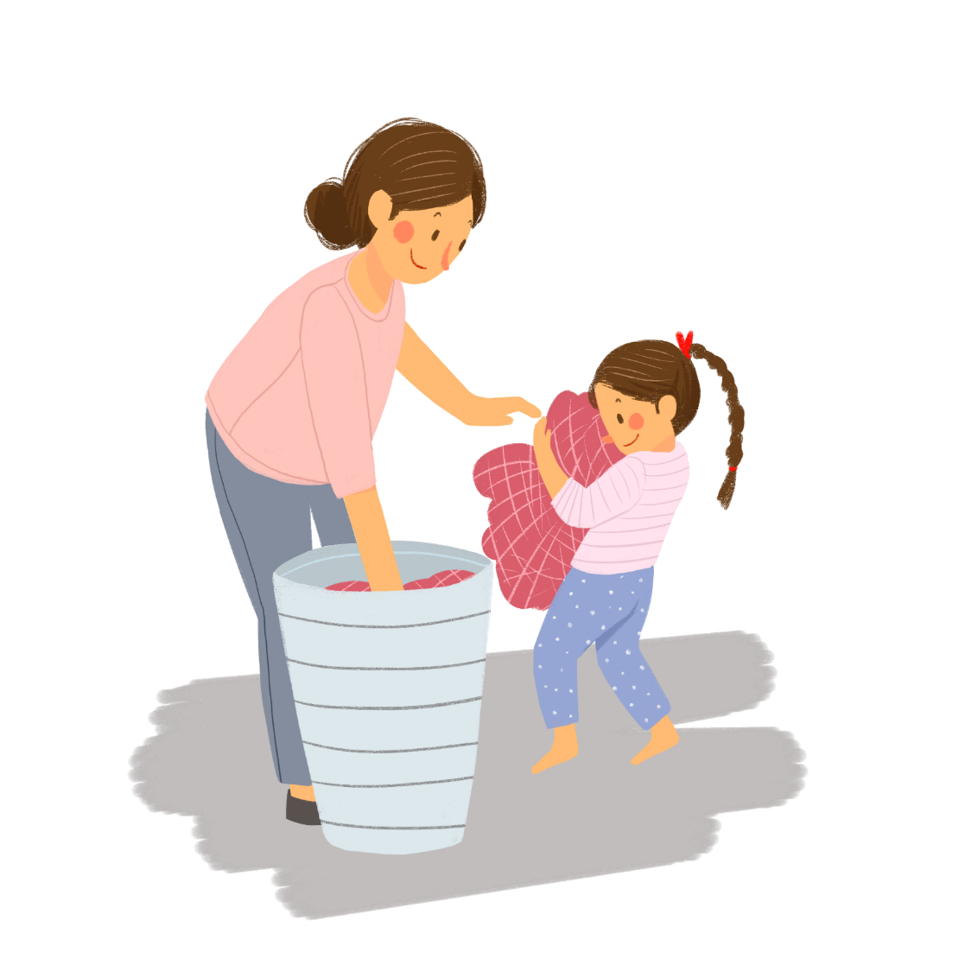
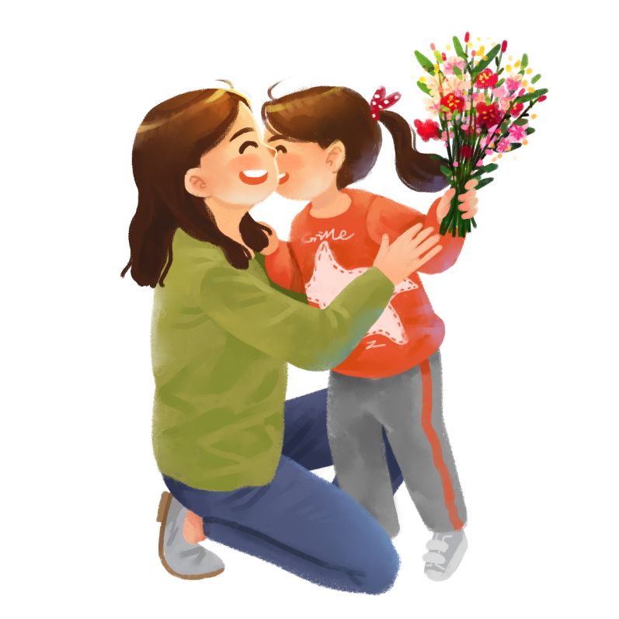
Ai cũng có thể tặng cho mỗi người một món quà gì đó để cuộc sống tươi đẹp hơn.

Slide 18
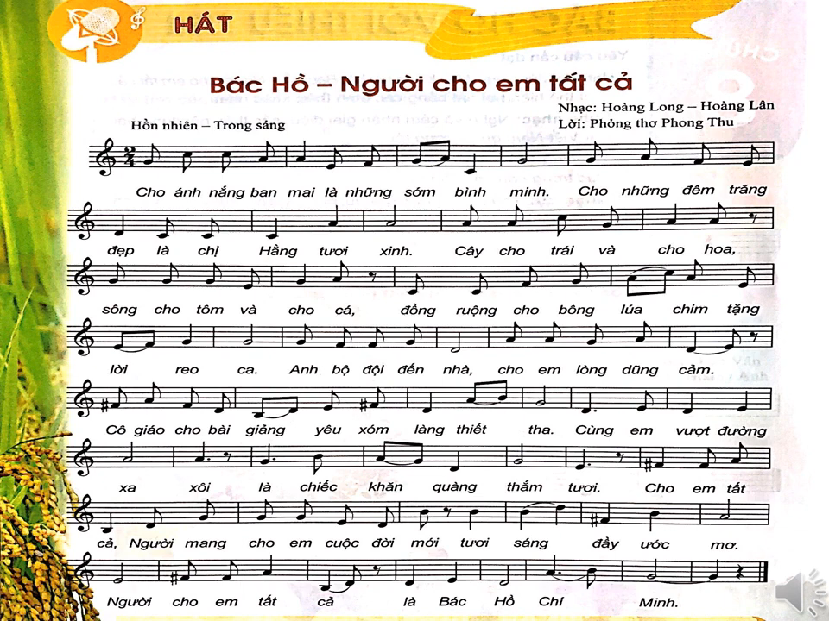


Slide 19
Vận động người thân cùng tham gia hoạt động ủng hộ, chia sẻ với những người có hoàn cảnh khó khăn.

